Slide 1


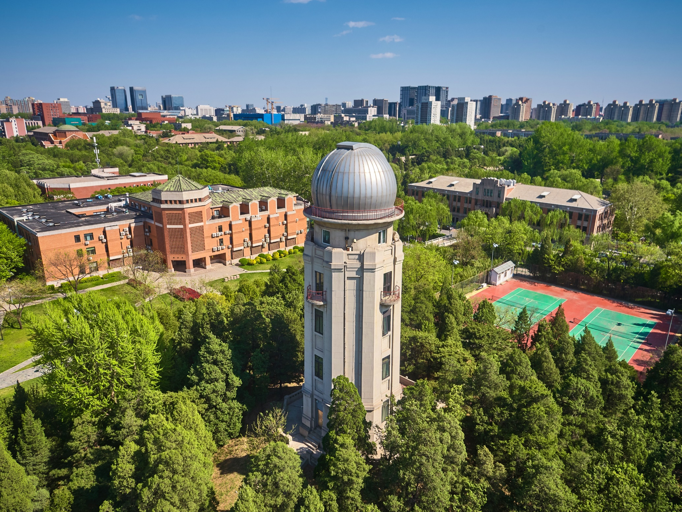



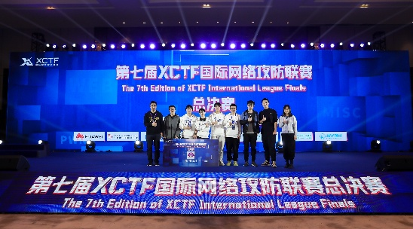
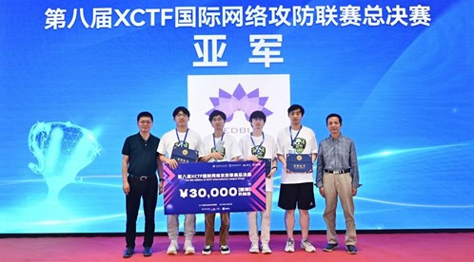
清华大学网络安全技术挑战赛（THUCTF）
清华大学网络安全技术挑战赛（ THUCTF）是由学校信息办和网络研究院共同指导，学生网络安全技术协会主办， 面向全校对网络安全技术感兴趣，不同院系专业学生参与的大学生学术科技赛事，于 2016 年开始举办，至今已成功举办七届。
大赛的题目既包括网络攻防、逆向工程、二进制漏洞利用、密码攻击、安全杂项，也设置了前沿的物联网安全挑战，对平时难以实操的硬件安全提供尝试机会
以赛促学
引导更广泛学科专业范围内的学生对网络安全技术的学习兴趣，掌握基础的网络攻防技术技能。
Web
Crypto
网络攻防
密码攻击
以赛促教
指导选课学生以个人名义组织或参与秋季学期举办的THUCTF 赛事。
Reverse
IoT
逆向工程
物联网安全
Pwn
Misc
二进制漏洞利用
安全杂项
Notes:
为响应国家网络空间安全的战略需求，提供更多的土壤吸引和培养网络安全人才，自 2016 年起清华大学学生网络安全技术协会举办了THUCTF大赛，“以赛促学，以赛促教”是该项比赛的主要目标。

Slide 2
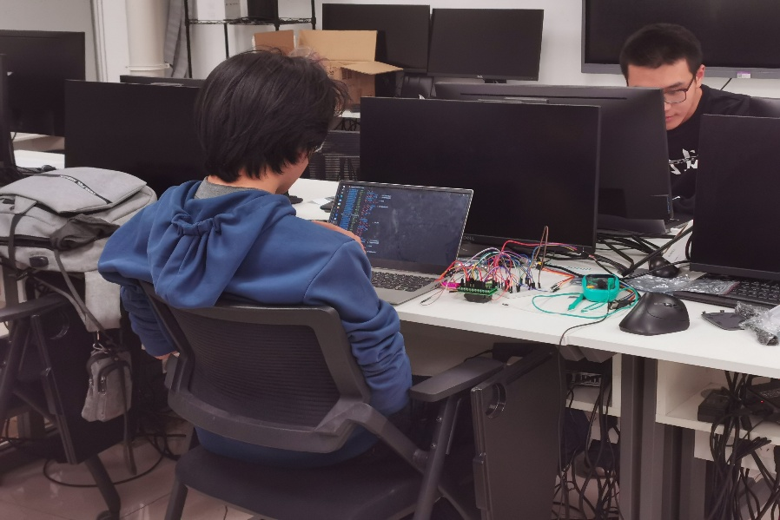
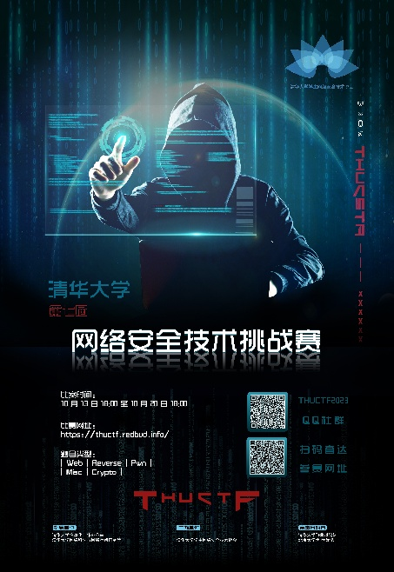
清华大学第七届网络安全技术挑战赛（THUCTF2023）
2023 年，清华大学第七届网络安全技术挑战赛采用线上线下结合的方式，分为线上赛和线下 IoT 赛题，共吸引了来自不同院系专业的 127 人参加比赛，其中本科生 71 人。
此次 THUCTF 大赛吸引了大量本科生参赛，其中有很多在网络安全方面“零基础”的学生也通过在比赛中学习知识完成了不少题目。
本次比赛特点
√
首次与北京大学 pkucc 战队共同参与命题，加强两校间的技术沟通交流。
本次比赛设置了目前前沿的 IoT 安全赛题，为同学提供硬件题目条件，提供机会接触平时难以实操的硬件安全。
√
进一步扩大校内外参赛规模，设置校外赛道，提高 THUCTF 赛事的校内外影响力。

Slide 3
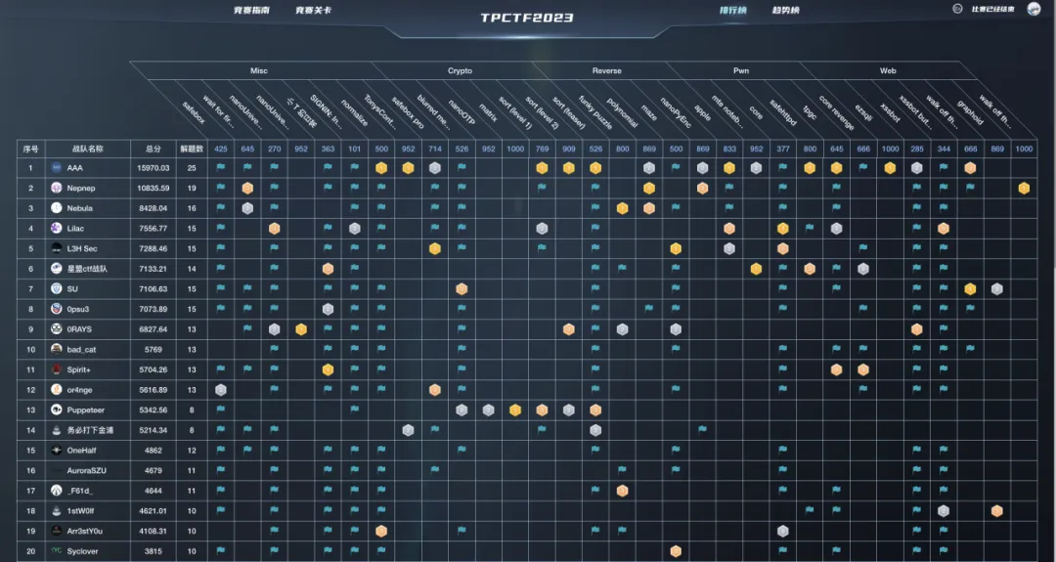
第八届XCTF国际网络攻防联赛分站赛 TPCTF 2023
2023年11月25日至27日，第八届 XCTF 国际网络攻防联赛分站赛 TPCTF 2023 顺利落幕。本次赛事由清华大学 Redbud 战队和北京大学 pkucc 战队首次作为联合体与 XCTF 国际联赛合作，吸引来自全球的 65 个国家和地区、1765 人次共赴赛事。
清北两校共同命题
本次比赛由清华大学 Redbud 战队和北京大学 pkucc 战队在校赛赛题基础上共同命制，赛题类型丰富。
参赛选手广泛
有来自 XCTF 竞赛社区的国内外顶尖选手参与到本次比赛当中，多个赛题出现队伍完成 AK (All Kill)。
赛后好评如潮
赛后参赛队伍对题目质量表示肯定，题目质量与趣味性兼备，在 CTFTime 的赛后评分中，获得了 25/25 满分的评价。

Slide 4






2024“京华杯”信息安全综合能力竞赛
与北大 PKUCC 战队继续联合主办 TPCTF 线上国际赛，打造面向 XCTF 竞赛社区的国际及国内队伍开放参赛的高水平赛事。
继续推动清华、北大两校在网络安全技术领域学生培养的交流与合作。
以“京华杯”进行统一宣传，进一步扩大赛事影响力，面向全国开放报名参赛。
进一步加强校内宣传，提高校内参赛规模，吸引更多的同学关注网络安全技术。

